Slide 1
Rx
Reactive eXtensions
2021. 12. 15
개발 1팀 강지웅 인턴

Slide 2
목 차
1. Rx 란?
2. Rx 특징 및 장/단점
3. Rx 사용법
4. Rx 사용 예시

Slide 3
1. Rx 란?

Slide 4
1. Rx 란?
An API for asynchronous programming
with observable streams
관찰 가능한 스트림을 사용하는
비동기 프로그래밍을 위한 API

Slide 5


1. Rx 란?
1. Rx 란?
RxClojure
RxCpp
RxAndroid
RxSwift
다양한 기술을 하나의 플랫폼에서 실행할 수 있는 환경을 제공함으로써 기술 습득 비용을 줄이는 것을 목적으로 Volta 프로젝트 탄생
RxLua
UniRx
RxPY
Rx.rb
RxJRuby
RxJS
Rx.NET
RxPHP
RxNetty
RxScala
Reactive Framework
RxJava
Volta
Reactive eXtensions
RxCocoa
RxGroovy
RxGo
RxKotlin
reaxive
RxDart

Slide 6
1. Rx 란?
비동기?
선언형?
반응형?

Slide 7


1. Rx 란?
비
동기 프로그래밍

Slide 8
1. Rx 란?
명령형 프로그래밍
VS
선언형 프로그래밍
무엇을 '어떻게’에 초점
‘무엇’에 초점
변수 a를 가지고 OO을 하고,
그것으로 OO을 해라
이것은 이것들을 거친 이것이다

Slide 9
1. Rx 란?
반응형 프로그래밍
인터넷 환경의 발달
멀티코어 프로세서의 대안 필요
동시성 프로그래밍이 중요성 UP
점점 까다로워지는 사용자 요구사항
더 빠른 UI의 반응속도
안정성
데이터를 흐름으로 보고 비동기적으로 처리하여 반응형으로 만든 것이 Reactive

Slide 10
1. Rx 란?
반응형 프로그래밍
: Data
스트림으로부터 나오는 값들에
구독자가 반응하여 특정 작업을 수행
stream

Slide 11
1. Rx 란?
비동기 + 선언형 + 반응형
프로그래밍

Slide 12
1. Rx 란?
Data source와 data stream 생성
Observer의 Subscribe 대상자
Observable
데이터의 흐름을 의미
onNext, onError, onComplete 등의 이벤트 발생
Stream
Observable stream의 데이터 변환
Observable 생성과 같은 Observable관련 기능 제공
Operator

Slide 13
1. Rx 란?
Observable stream을 subscribe
stream에서 특정 이벤트 발생 시, stream의 데이터로 정해진 작업 수행
Observer
Observer가 Observable stream의 이벤트를 받을 수 있도록
연결해주는 Operator
Subscribe

Slide 14
1. Rx 란?
onComplete
onNext
onNext
onNext
onNext
onSubscribe
onNext
onNext
Observable
subscribe
Data stream
Observer

Slide 15
2. Rx 특징 및 장/단점

Slide 16
2. Rx 특징 및 장/단점
특징
Create | Combine | Listen
이벤트 stream과 데이터 stream의 생성이 쉽다. | Query와 같은 Operator를 사용한 stream 구성 및 변환이 자유롭다 | 반응형이라는 특성에 맞게 Observable stream을 subscribe하여 side effect 수행이 가능하다.

Slide 17
2. Rx 특징 및 장/단점
특징
Observable stream을 통해 복잡한 상태 저장 프로그램을 피할 수 있다.
복잡한 코드를 몇 줄의 코드로 표현 가능하다.
(단, 특정상황의 경우 Rx의 코드가 더 복잡해지기도 함)
비동기 처리에서 오류처리를 위한 적절한 메커니즘을 제공한다.
저수준 스레딩, 동기화 및 동시성 문제 추상화가 가능하다.

Slide 18
2. Rx 특징 및 장/단점
장점
비동기적으로 데이터를 가져올 때, Stream을 사용하기 때문에 Callback 처리 불필요
Scheduler를 통한 편한 Thread관리 및 동시성 문제 해결
여러 언어에서 제공하며 특정 언어에서 익숙해진다면 동작하는 방식은 동일하기 때문에
다른 언어에서도 편하게 사용 가능
Operator의 확장성
OpenSource
LOC가 줄어들고 가독성 향상
onError와 같은 이벤트를 통해 비동기 오류처리 제공

Slide 19
2. Rx 특징 및 장/단점
단점
처음에 학습이 어려움 (가장 큰 단점)
부족한 Operator 설명
디버깅이 어려움

Slide 20
3. Rx 사용법

Slide 21
3. Rx 사용법
RxJava
implementation “io.reactivex.rxjava:rxjava:3.1.3”
RxAndroid
implementation “io.reactivex.rxjava3:rxandroid:3.0.0”
implementation “io.reactivex.rxjava3:rxjava:3.1.3”

Slide 22
3. Rx 사용법
Observable<Integer> exampleObservable = Observable.range(1, 100); exampleObservable.subscribe(new Observer<Integer>() { @Override public void onSubscribe(@NonNull Disposable d) { } @Override public void onNext(@NonNull Integer integer) { System.out.println(integer); } @Override public void onError(@NonNull Throwable e) { } @Override public void onComplete() { } });

Slide 23
onComplete
onNext
onNext
onNext
onNext
onSubscribe
onNext
onNext
Observable
subscribe
Data stream
Observer
실행 결과
1
2
Observable<Integer> exampleObservable = Observable.range(1, 100); exampleObservable.subscribe(new Observer<Integer>() { @Override public void onSubscribe(@NonNull Disposable d) { } @Override public void onNext(@NonNull Integer integer) { System.out.println(integer); } @Override public void onError(@NonNull Throwable e) { } @Override public void onComplete() { } });
3
4
5
6
…
99
100

Slide 24
3. Rx 사용법
Operator
Observable
Operator
데이터 전처리와 유사
Observable

Slide 25
3. Rx 사용법
Marbles
Operator

Slide 26
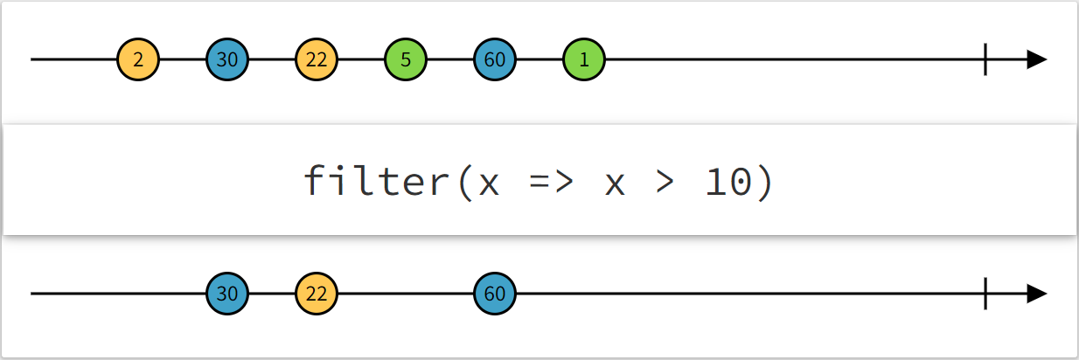
3. Rx 사용법

Slide 27
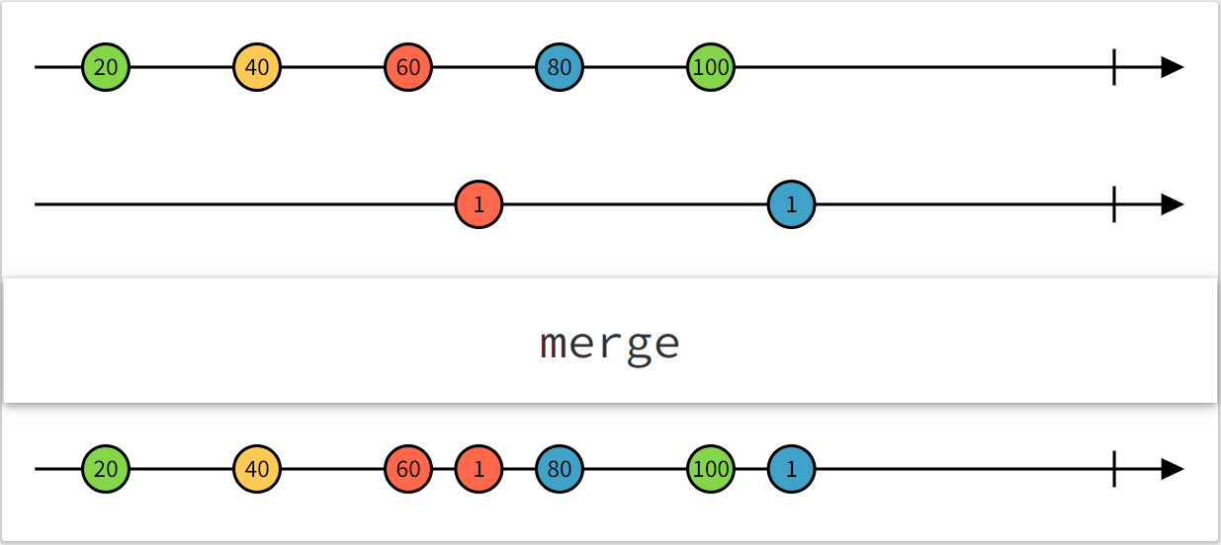
3. Rx 사용법

Slide 28
3. Rx 사용법
Marbles
https://rxmarbles.com/

Slide 29
4. Rx 사용 예시

Slide 30
4. Rx 사용 예시
new Thread(new Runnable() {
@Override
public void run() {
while(true){
currentTime = new Date();
runOnUiThread(new Runnable() {
@Override
public void run() {
textView.setText(timeFormat.format(currentTime));
}
});
try {
Thread.sleep(1000);
} catch (InterruptedException e) {
e.printStackTrace();
}
}
}
}).start();
Observable.interval(0, 1, TimeUnit.SECONDS)
.subscribeOn(Schedulers.io())
.observeOn(AndroidSchedulers.mainThread())
.subscribe(new Observer<Long>() {
@Override
public void onSubscribe(@NonNull Disposable d) {}
@Override
public void onNext(@NonNull Long aLong) {
currentTime = new Date();
textView.setText(timeFormat.format(currentTime));
}
@Override
public void onError(@NonNull Throwable e) {}
@Override
public void onComplete() {}
});

Slide 31
String imageURL = "https://source.unsplash.com/random";
Observable<Bitmap> imageDownloadObservable = Observable.just(imageURL)
.subscribeOn(Schedulers.io())
.map(URL::new)
.map(url -> (HttpURLConnection)url.openConnection())
.map(connection -> {
connection.setDoInput(true);
connection.connect();
return connection;
})
.map(URLConnection::getInputStream)
.map(BitmapFactory::decodeStream)
.observeOn(AndroidSchedulers.mainThread());
imageDownloadObservable.subscribe(new Observer<Bitmap>() {
@Override
public void onSubscribe(@NonNull Disposable d) {}
@Override
public void onNext(@NonNull Bitmap bitmap) {
imageButton.setImageBitmap(bitmap);
}
@Override
public void onError(@NonNull Throwable e) {}
@Override
public void onComplete() {}
});
String imageURL = "https://source.unsplash.com/random";
new Thread(new Runnable() {
@Override
public void run() {
try {
URL url = new URL(imageURL);
HttpURLConnection connection = (HttpURLConnection)url.openConnection();
connection.setDoInput(true);
connection.connect();
InputStream is = connection.getInputStream();
Bitmap bitmap = BitmapFactory.decodeStream(is);
runOnUiThread(new Runnable() {
@Override
public void run() {
imageButton.setImageBitmap(bitmap);
}
});
} catch (IOException e) {
e.printStackTrace();
}
}
}).start();

Slide 32
Q/A

